Slide 1
Entrenamiento de Arranque Rápido

Slide 2
4 CLAVES QUE TIENEN SENTIDO
Negocio Simple
Servicios 1a Necesidad
Ingreso Residual
Tiempo Correcto
LegacyPartners.biz

Slide 4
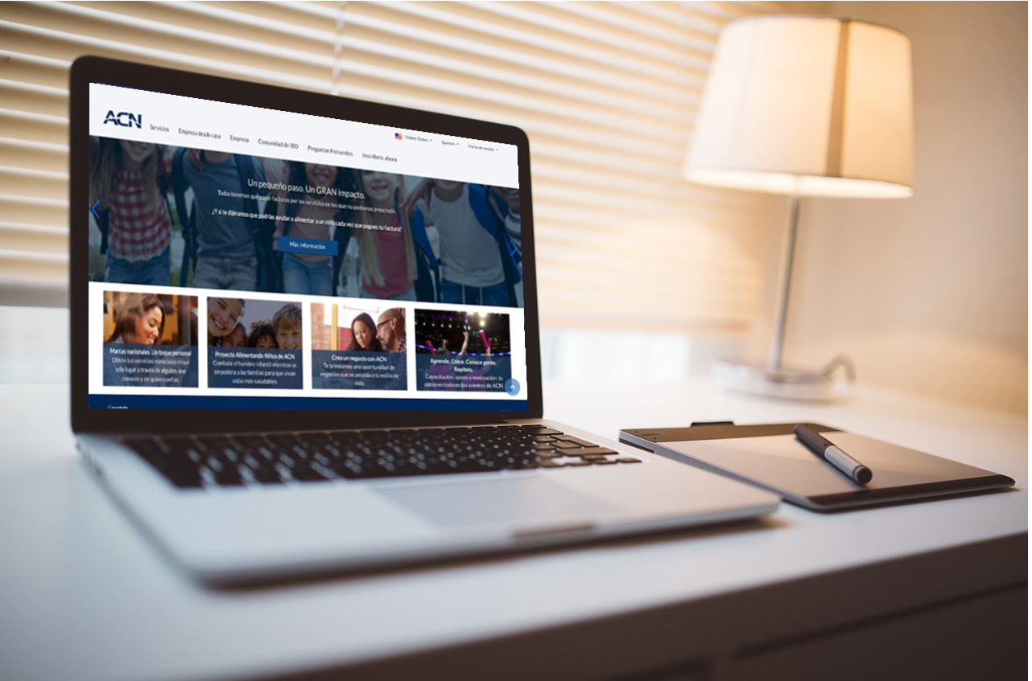
PRIMERO LO PRIMERO
Activa Tu Deposito Directo
Personaliza Tu Pagina Web
Obtén Tu Acreditación
LegacyPartners.biz

Slide 5
1
SIGUE EL SISTEMA
1
Alcanza le posición de CQ
Tus Pimeras 48 Horas
2
Haz tu lista
Tus Pimeras 30 Dias
3
Muestra el plan
LegacyPartners.biz

Slide 6
1
SE PAGADO EN SERVICIOS ESENCIALES
Socios de Confianza
TELEVISION
ENERGIA
INTERNET WIFI
DEGURO
DE SALUD
TELEFONIA MOBILE
ALARMAS & SEGURIDAD
SOLUCIONES COMUNICACION
PROCESADOR DE PAGOS
NOMINAS DE PAGOS
VIAJES
PROTECCION DE IDENTIDAD
LegacyPartners.biz

Slide 7
1
PLAN DE ACCIÕN De 48 HORAS
Gane un bono de cliente personal al inscribir 8 servicios con valor de 16 puntos
8 Servicios 16 Puntos
Total = $400
LegacyPartners.biz

Slide 8
1
TUS PRIMERAS 48 HORAS
Adquisición de Clientes
1
"¿Me puedes hacer un favor pequeño?”
2
Comparte tu por qué
3
"¡Sé mi cliente!
4
Regístralos en tu sitio web en "servicios"
LegacyPartners.biz

Slide 9
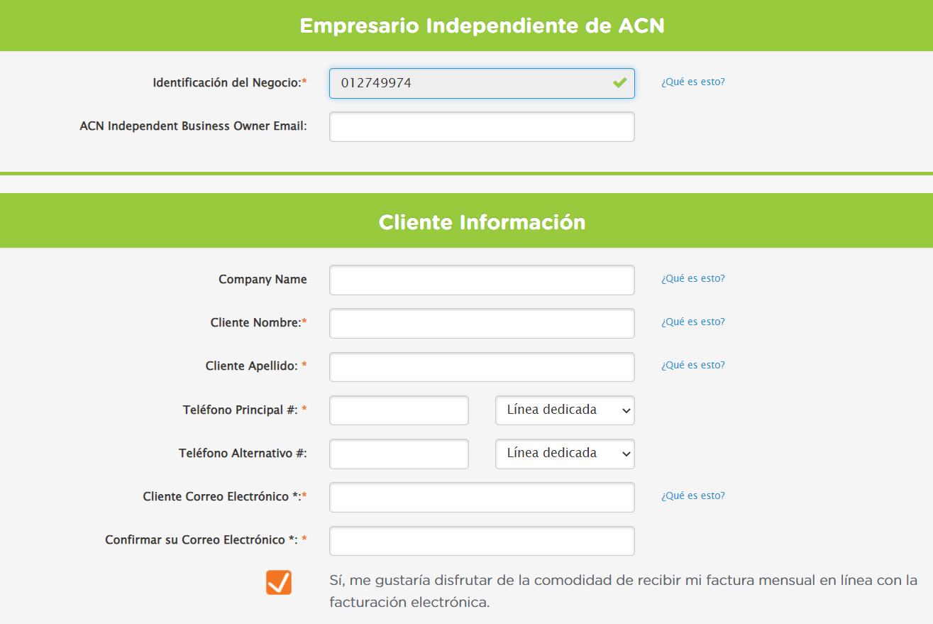
1
TUS PRIMERAS 48 HORAS
Seguimiento del Cliente
Asegurate de agregar el correo electrónico de tu cliente y el tuyo respectivamente onde coresponde según el producto.
Entra a tu oficina virtual el dia siguiente para que te asegures que tu cliente ya esta reflejado.
Continua verificando el estado de tu cliente y aprende sobre las etapas.
LegacyPartners.biz

Slide 10
2
TUS PRIMERAS 48 HORAS
Haz Tu Lista
LegacyPartners.biz

Slide 11
2
TUS PRIMERAS 48 HORAS
Reúnete con tu líder de línea ascendente
LegacyPartners.biz

Slide 12
3
TUS PRIMERAS 30 DIAS
Plan de Acción de 30 Dias
Bono de 8 Servicios = $400
Bono de Avance ETL = $400
Total = $800
8 Servicios 16 Puntos
Bono de 8 Servicios = $400
Bono de Avance ETL = $400
Total = $800
8 Servicios 16 Puntos
Total = 16 Servicios 32 Puntos
LegacyPartners.biz

Slide 13
3
TUS PRIMERAS 30 DIAS
Muestra el Plan
Invita tus prospectos a echar un vistazo
No tienes que vender
No tienes que ser presentador
¡Domina la invitación y dominarás el negocio!
LegacyPartners.biz

Slide 14
3
TUS PRIMERAS 30 DIAS
Habilidades de invitación
30 segundos a 1 minute
en el teléfono
El objetivo es confirmer una cita
No intentes explicar el negocio
No es lo que dices,
es como lo dices
Entusiasmo
Postura
Sensación de Urgencia
LegacyPartners.biz

Slide 15
3
TUS PRIMERAS 30 DIAS
Navega Sobre el Valle de la Muerte
INVITACIÓN
PRESENTACIÓN
LegacyPartners.biz

Slide 16
3
TUS PRIMERAS 30 DIAS
Guiones de Invitación
¿Cuándo tendrás 1 minuto para ver un video?
¿Qué estás haciendo para el almuerzo/café? Tengo algo que te quiero mostrar.
Déjame hacerte una pregunta ... ¿Mantienes abiertas tus opciones en términos de ganar dinero fuera de lo que estás haciendo actualmente?
LegacyPartners.biz

Slide 17
3
PROMUÉTE!
LegacyPartners.biz

Slide 18
3
¡FILTRA, No Convenzas!
Manzanas Rojas Listos Para Arrancar
Manzanas Verdes Tienen Preguntas.)
Manzanas Cafés Me Gustaria Ser Cliente
LegacyPartners.biz

Slide 19
3
HORARIO DE PRESENTACIÓN DE ZOOM
Martes y Jueves por la noche
8:00 p.m. tiempo central
Zoom ID: 431-947-0504
LegacyPartners.biz

Slide 20
3
Solo
Tú
Puerdes Decidir…
Hasta Dónde Quieres Ilegar
LegacyPartners.biz

Slide 21
Gracias

